Slide 2
ΦΥΣΙΚΗ 86Υ011
Εμμανουήλ Πρωτονοτάριος
25^{ο} Μάθημα

Slide 3
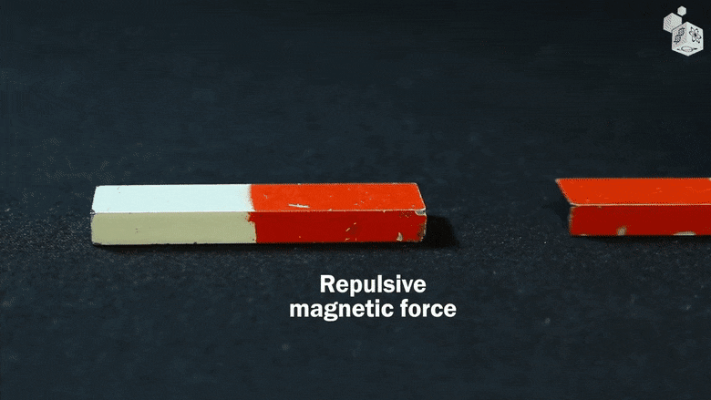
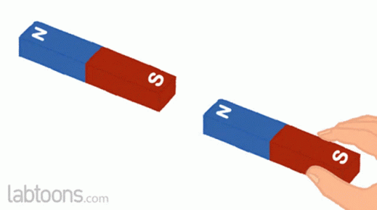
Μαγνητική Δύναμη
Όπως και με την ηλεκτρική δύναμη, αντιλαμβανόμαστε ότι κάποια υλικά αλληλοεπιδρούν με μία «αόρατη» δύναμη που είναι διαφορετική από την ηλεκτρική, διότι αφορά σε διαφορετικού είδους σώματα.
Ήταν γνωστή από την αρχαιότητα (Θαλής ο Μιλήσιος, 6^{ος} αιώνας π.Χ.)
Επίδειξη μαγνητικής δύναμης

Slide 4
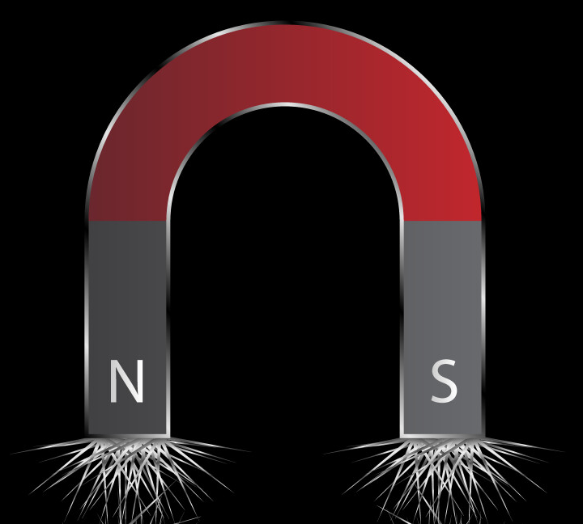
Μαγνητική Δύναμη
Εμφανίζεται ως ελκτική ή ως απωστική δύναμη.
Κάθε μαγνήτης έχει δύο πόλους: Βόρειο και Νότιο.
Εξαρτάται από την απόσταση: εξασθενεί όσο μεγαλώνει η απόσταση

Slide 5
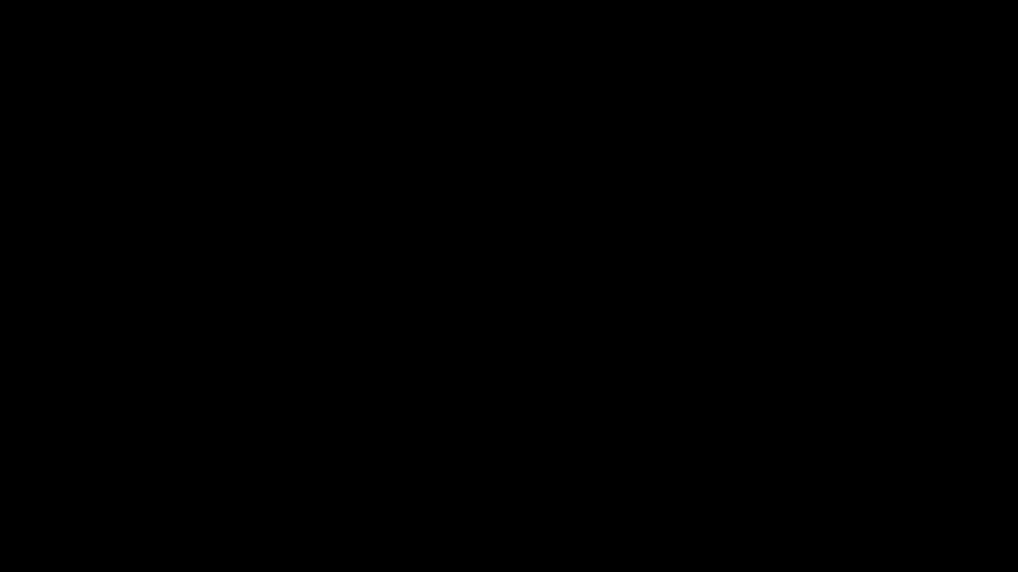
Μαγνητική Δύναμη (επίδειξη)

Slide 6
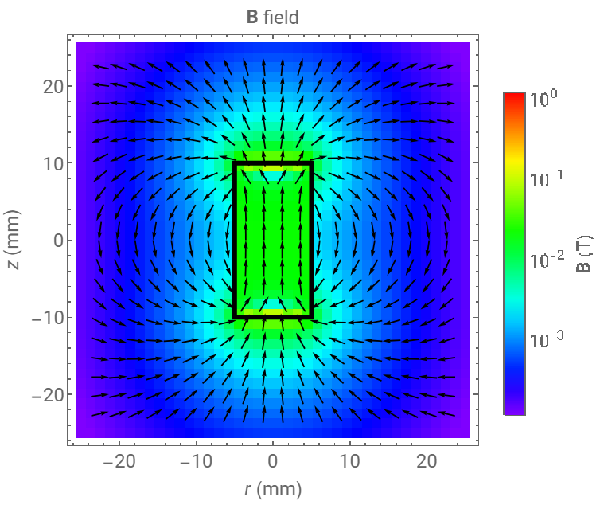

Μαγνητικό Πεδίο - Ένταση
Ο χώρος μέσα στον οποίο εμφανίζονται οι μαγνητικές δυνάμεις.
Πηγή του μαγνητικού πεδίου μπορεί να είναι ένας μαγνήτης.
Το πεδίο χαρακτηρίζεται από την
Ένταση Μαγνητικού Πεδίου
ή
Μαγνητική Επαγωγή
Σύμβολο: $\vec{B}$
Είναι διανυσματικό μέγεθος.
Μονάδα μέτρησης: 1 Τ (Tesla)

Slide 7


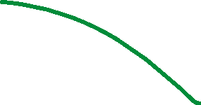

Μαγνητικό Πεδίο - Δυναμικές Γραμμές
Όπως και στο Ηλεκτρικό Πεδίο:
Η ένταση του πεδίου είναι εφαπτόμενη στις μαγνητικές γραμμές.
Η πυκνότητα των μαγνητικών γραμμών αντιστοιχεί στην ένταση του Μαγνητικού Πεδίου
Η ένταση έχει την ίδια κατεύθυνση με τη φορά των δυναμικών γραμμών

Slide 8
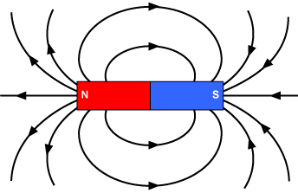
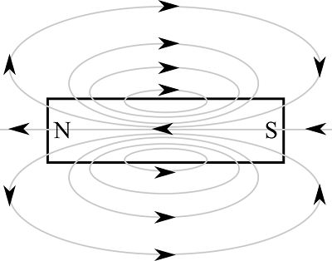
Μαγνητικό Πεδίο - Δυναμικές Γραμμές
Όπως και στο Ηλεκτρικό Πεδίο:
Η ένταση του πεδίου είναι εφαπτόμενη στις μαγνητικές γραμμές.
Η πυκνότητα των μαγνητικών γραμμών αντιστοιχεί στην ένταση του Μαγνητικού Πεδίου
Η ένταση έχει την ίδια κατεύθυνση με τη φορά των δυναμικών γραμμών
Οι δυναμικές γραμμές:
ξεκινούν από το Βόρειο Πόλο
και καταλήγουν στο Νότιο Πόλο
(έξω από το μαγνήτη)
Οι δυναμικές γραμμές:
είναι κυκλικές και δεν καταλήγουν σε ένα σημείο
(αντίθετα με τις ηλεκτρικές)

Slide 9
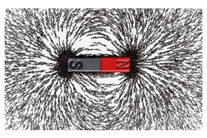
Μαγνητικό Πεδίο - Δυναμικές Γραμμές
Οπτικοποίηση δυναμικών γραμμών με ρινίσματα σιδήρου
(δε φαίνεται η φορά του πεδίου αλλά η διεύθυνση)

Slide 10
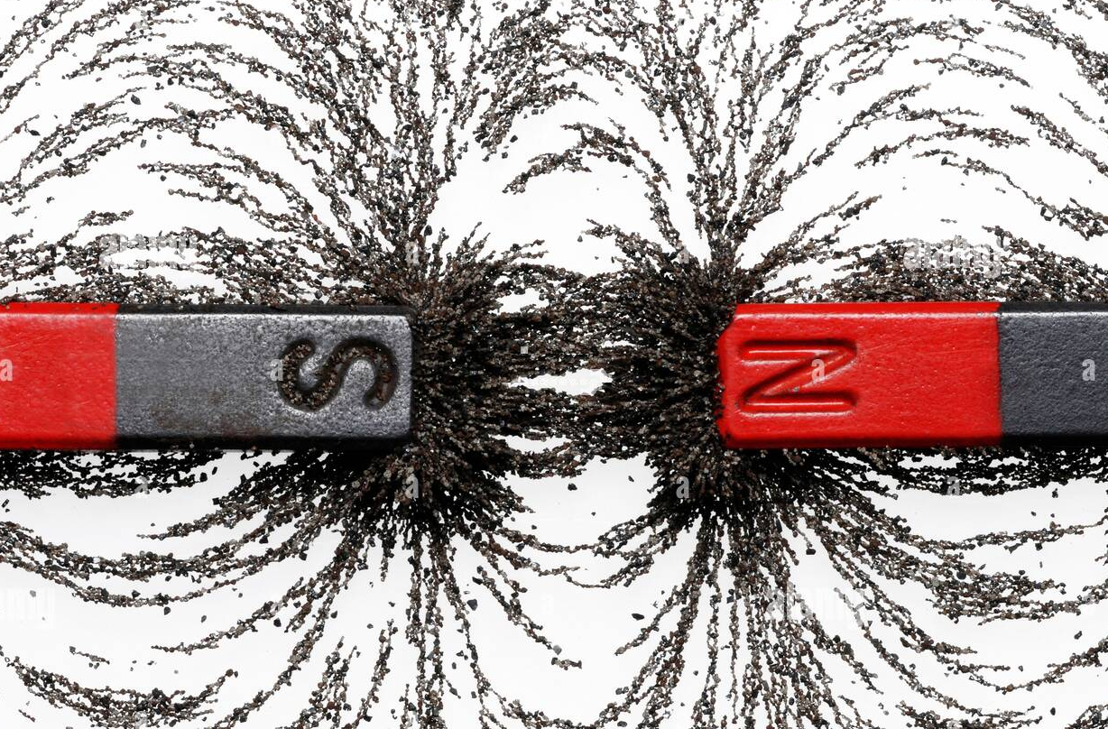
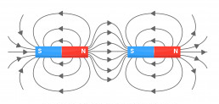
Μαγνητικό Πεδίο - Δυναμικές Γραμμές
Οπτικοποίηση δυναμικών γραμμών με ρινίσματα σιδήρου
Μαγνητικό Πεδίο ανάμεσα σε αντίθετους πόλους
(δε φαίνεται η φορά του πεδίου αλλά η διεύθυνση)
(το σχέδιο απεικονίζει και την κατεύθυνση)

Slide 11
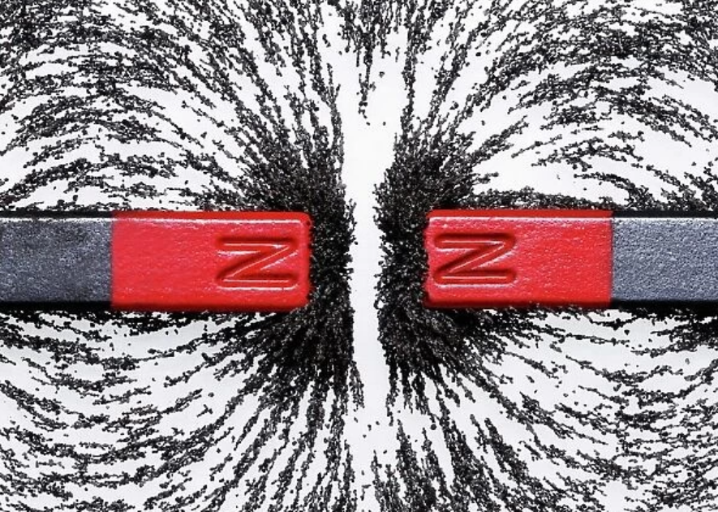
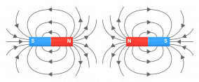
Μαγνητικό Πεδίο - Δυναμικές Γραμμές
Οπτικοποίηση δυναμικών γραμμών με ρινίσματα σιδήρου
Μαγνητικό Πεδίο ανάμεσα σε όμοιους πόλους
(δε φαίνεται η φορά του πεδίου αλλά η διεύθυνση)
(το σχέδιο απεικονίζει και την κατεύθυνση)

Slide 12
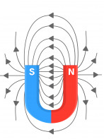
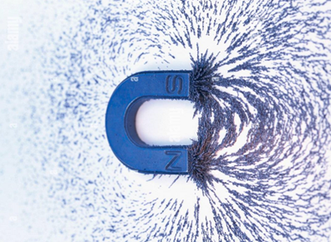
Μαγνητικό Πεδίο - Δυναμικές Γραμμές
Οπτικοποίηση δυναμικών γραμμών με ρινίσματα σιδήρου
Μαγνητικό Πεδίο για Πεταλοειδή Μαγνήτη
(δε φαίνεται η φορά του πεδίου αλλά η διεύθυνση)
(το σχέδιο απεικονίζει και την κατεύθυνση)

Slide 13
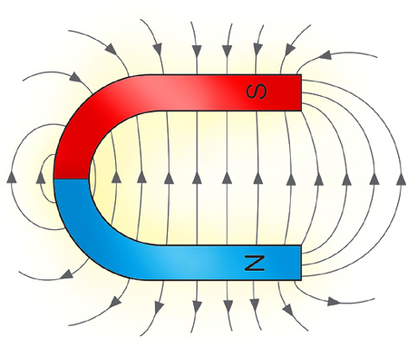
Μαγνητικό Πεδίο - Δυναμικές Γραμμές
Ομογενές Μαγνητικό Πεδίο: Ισαπέχουσες και παράλληλες δυναμικές γραμμές

Slide 14
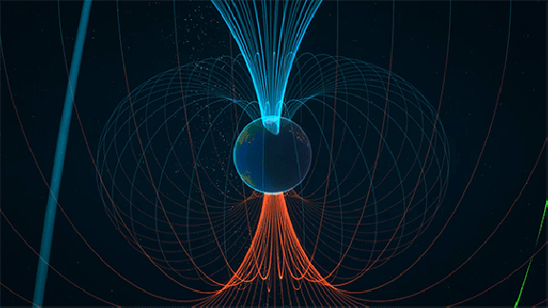
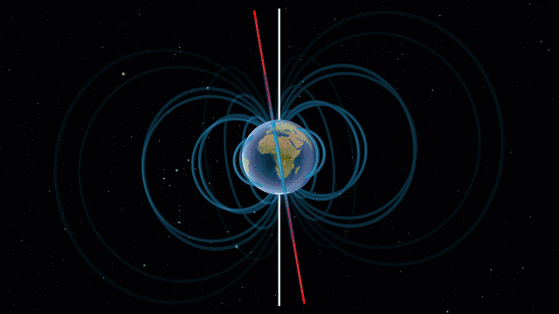
Μαγνητικό Πεδίο - Δυναμικές Γραμμές
Το Μαγνητικό Πεδίο της Γης
Η ένταση του Μαγνητικού Πεδίο της Γης στην επιφάνεια της Γης είναι περίπου:
25μΤ – 65μΤ
0.25 – 0.65 G (Gauss) (1T = 10.000 G)

Slide 15
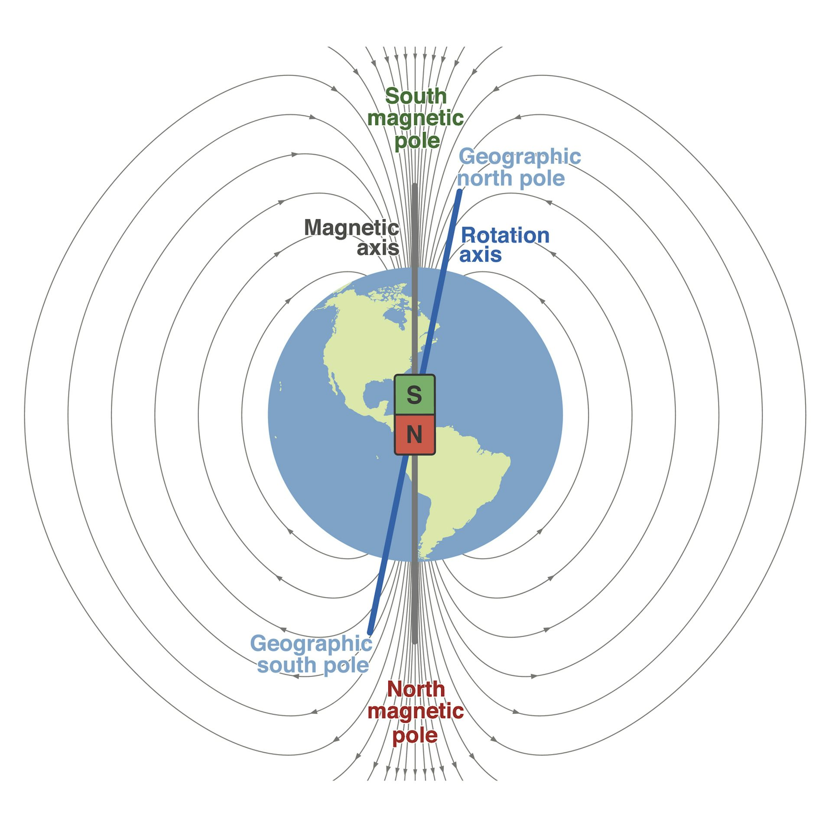
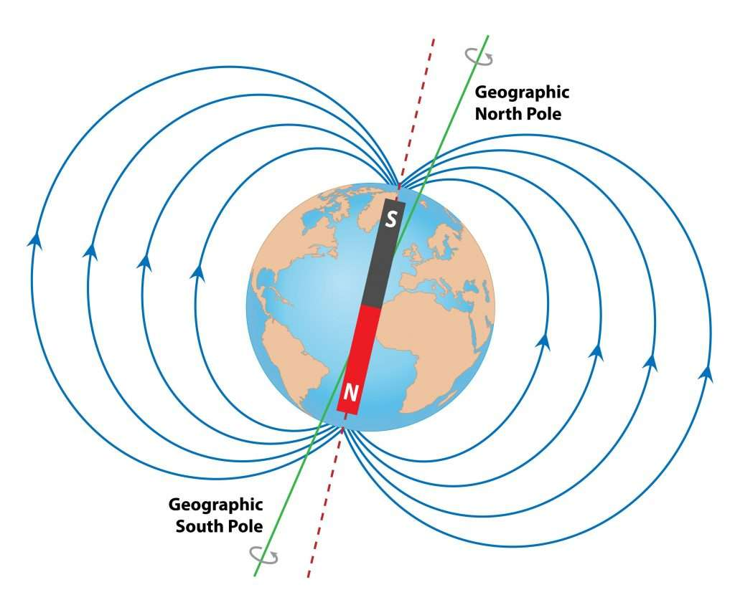
Μαγνητικό Πεδίο - Δυναμικές Γραμμές
Το Μαγνητικό Πεδίο της Γης
Ερώτηση:
Γιατί στο Βόρειο Γεωγραφικό Πόλο της Γης, υπάρχει ο Νότιος Μαγνητικός Πόλος;

Slide 16
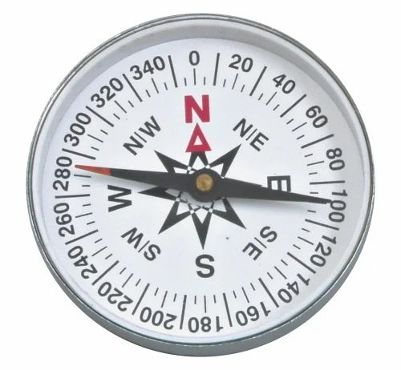
Μαγνητικό Πεδίο - Δυναμικές Γραμμές
Το Μαγνητικό Πεδίο της Γης
Ερώτηση:
Γιατί στο Βόρειο Γεωγραφικό Πόλο της Γης, υπάρχει ο Νότιος Μαγνητικός Πόλος;
Πυξίδα
Μαγνητική βελόνα

Slide 17
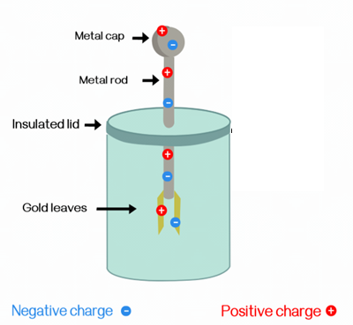
Ηλεκτροσκόπιο
Αποτελείται από έναν μεταλλικό δίσκο που βρίσκεται σε επαφή με μεταλλικό κύλινδρο που καταλήγει σε δύο μεταλλικά φύλλα τα οποία μπορούν να κινούνται - απομακρύνονται.
Με αυτό το όργανο εξετάζω την ύπαρξη «ηλεκτρισμού».
Όταν για κάποιο λόγο τα δύο μεταλλικά φύλλα έχουν ομώνυμο φορτίο,
τότε απωθούνται και ανοίγουν.

Slide 18
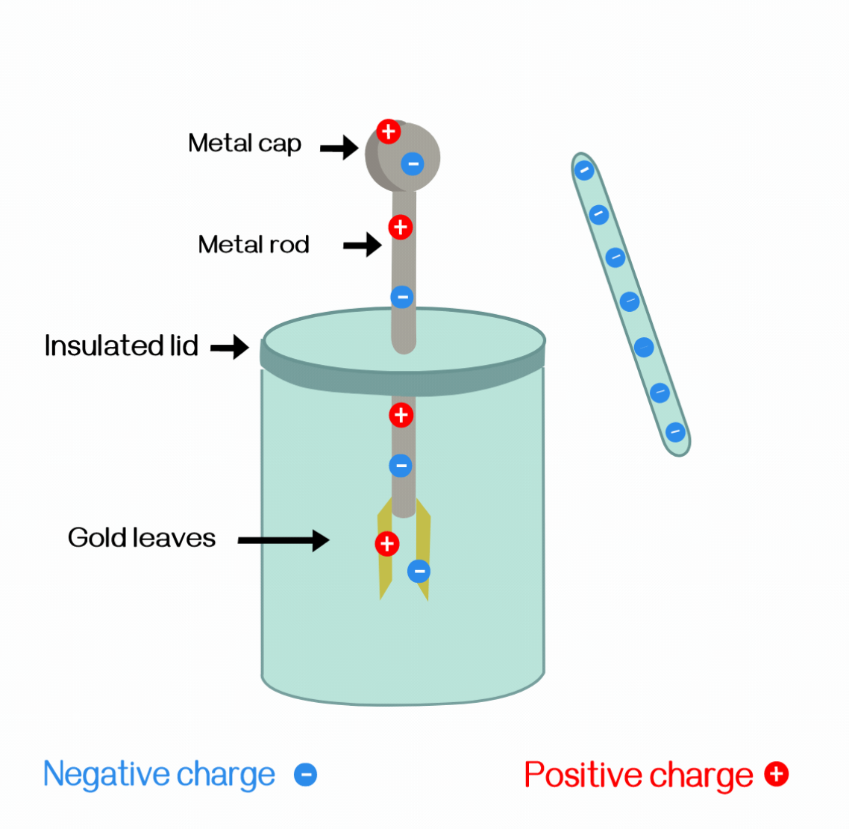
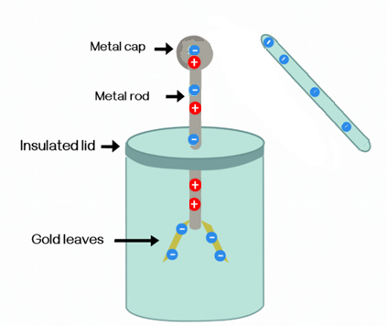
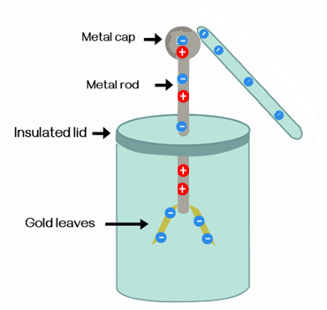
Φόρτιση Ηλεκτροσκοπίου με επαφή
Ξεκινάω με ένα ουδέτερο ηλεκτροσκόπιο. Σε αυτό ο αριθμός των ηλεκτρονίων είναι ίσος με τον αριθμό των πρωτονίων. Εάν ακουμπήσω στο δίσκο του μία φορτισμένη (π.χ. αρνητικό) ράβδο, τότε ένα μέρος του ηλεκτρικού φορτίου θα περάσει, στο μεταλλικό στέλεχος και έτσι τα φύλλα θα ανοίξουν. Ακόμα και όταν απομακρύνω τη φορτισμένη ράβδο, το ηλεκτρικό φορτίο θα παραμείνει στο μεταλλικό στέλεχος και έτσι τα φύλλα θα παραμείνουν ανοιχτά.

Slide 19
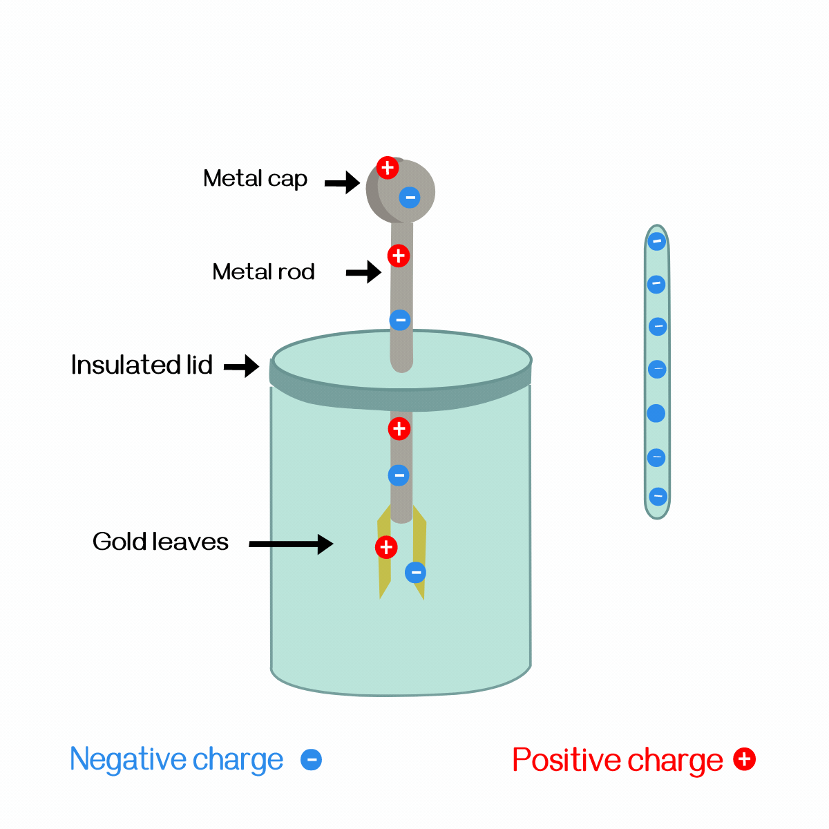
Ηλέκτριση Ηλεκτροσκοπίου με επαγωγή (από απόσταση)
Εάν αντί να ακουμπήσω τη φορτισμένη ράβδο, απλώς την πλησιάσω στο δίσκο, τότε τα ελεύθερα ηλεκτρόνια στο αγώγιμο στέλεχος θα απομακρυνθούν από το επάνω μέρος, λόγω απωστικής δύναμης. Έτσι, στο επάνω μέρος θα υπάρχει έλλειμα ηλεκτρονίων (περίσσεια πρωτονίων) ενώ αντίθετα στο κάτω μέρος θα έχουμε περίσσεια ηλεκτρονίων.
Τα φύλλα του ηλεκτροσκοπίου θα είναι αρνητικά φορτισμένα, και επομένως, θα ανοίξουν.
Συνολικά όμως το ηλεκτροσκόπιο δεν είναι φορτισμένο. Δεν έχει λάβει ή δώσει ηλεκτρόνια, παραμένει ουδέτερο. Λέμε ότι είναι ηλεκτρισμένο αλλά όχι φορτισμένο. Η κατανομή του φορτίου του επηρεάστηκε από την παρουσία της φορτισμένης ράβδου.

Slide 20
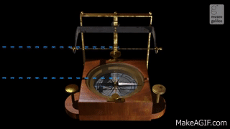
Μαγνητικό Πεδίο και Ηλεκτρικό Ρεύμα
Το Πείραμα του Oersted (1820)
Η μαγνητική βελόνα αρχικά είναι παράλληλη στον ευθύγραμμο αγωγό.
Όταν διαρρέεται από ηλεκτρικό ρεύμα ο αγωγός, στρέφεται η μαγνητική βελόνα.

Slide 21
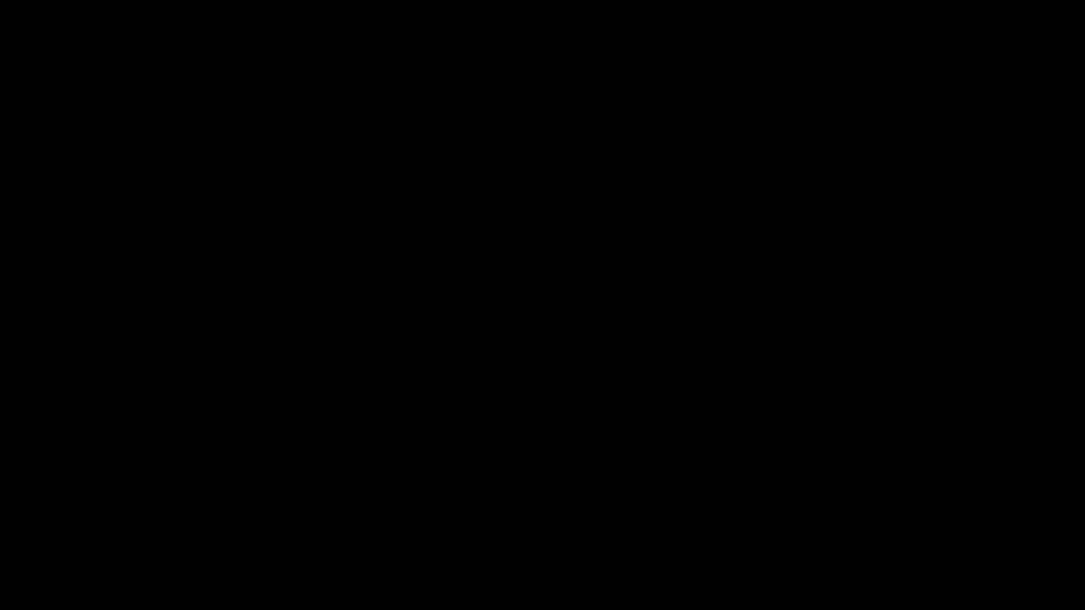
Μαγνητικό Πεδίο και Ηλεκτρικό Ρεύμα
Το Πείραμα του Oersted (1820)
Η μαγνητική βελόνα αρχικά είναι παράλληλη στον ευθύγραμμο αγωγό.
Όταν διαρρέεται από ηλεκτρικό ρεύμα ο αγωγός, στρέφεται η μαγνητική βελόνα.
Η φορά στρέψης εξαρτάται από τη φορά του ρεύματος.

Slide 22
Μαγνητική Δύναμη και Μαγνητικό Πεδίο
Πειραματική Επίδειξη στην αίθουσα
Μαγνήτες (ραβδόμορφος, πεταλοειδής)
Πόλοι Μαγνήτη
Ελκτικές και Απωστικές Μαγνητικές Δυνάμεις
Οπτικοποίηση Μαγνητικού Πεδίου (με ειδική συσκευή)
Μαγνητική Βελόνα – Πυξίδα
Επηρεασμός από τοπικό Μαγνητικό Πεδίο
Πολύμετρο (λειτουργία: Βολτόμετρο, Αμπερόμετρο, Ωμόμετρο)
Μετρήσεις: Ηλεκτρική τάση μπαταρίας, Αντίσταση (100Ω)
Συζήτηση για αποκλίσεις

Slide 23
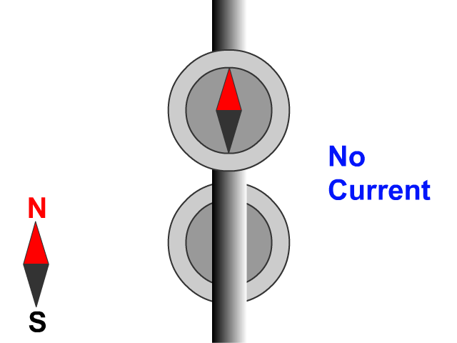
Μαγνητικό Πεδίο και Ηλεκτρικό Ρεύμα
Το Πείραμα του Oersted (1820)
Η μαγνητική βελόνα αρχικά είναι παράλληλη στον ευθύγραμμο αγωγό.
Όταν διαρρέεται από ηλεκτρικό ρεύμα ο αγωγός, στρέφεται η μαγνητική βελόνα.
Η φορά στρέψης εξαρτάται από το σημείο στο οποίο βρίσκεται η μαγνητική βελόνα.

Slide 24
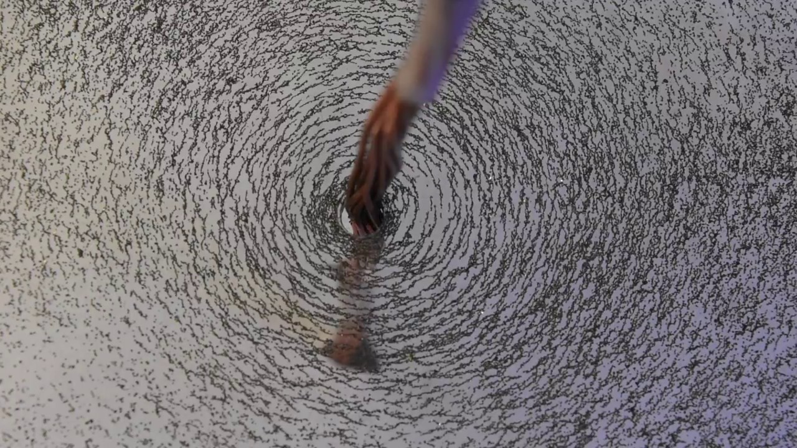
Μαγνητικό Πεδίο Ευθύγραμμου Ρευματοφόρου Αγωγού
Μαγνητικές Δυναμικές Γραμμές
Ομόκεντροι κύκλοι σε επίπεδο κάθετο στον αγωγό.
Το κέντρο των κύκλων είναι πάνω στον αγωγό.

Slide 25
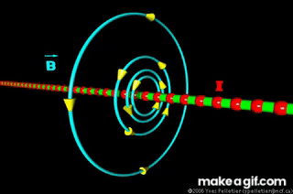

Μαγνητικό Πεδίο Ευθύγραμμου Ρευματοφόρου Αγωγού
Επιλέγουμε ένα επίπεδο κάθετο στον αγωγό.
Η πυκνότητα των δυναμικών γραμμών ελαττώνεται όσο μεγαλώνει η απόσταση.
Άρα η ένταση εξασθενεί όσο απομακρυνόμαστε από τον αγωγό.
Το μαγνητικό πεδίο είναι εφαπτόμενο σε κύκλο με κέντρο το σημείο διέλευσης του αγωγού.
Στον ίδιο κύκλο το μέτρο της έντασης είναι σταθερό.

Slide 26
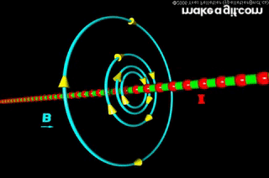
Μαγνητικό Πεδίο Ευθύγραμμου Ρευματοφόρου Αγωγού
Επιλέγουμε ένα επίπεδο κάθετο στον αγωγό.
Η πυκνότητα των δυναμικών γραμμών ελαττώνεται όσο μεγαλώνει η απόσταση.
Άρα η ένταση εξασθενεί όσο απομακρυνόμαστε από τον αγωγό.
Το μαγνητικό πεδίο είναι εφαπτόμενο σε κύκλο με κέντρο το σημείο διέλευσης του αγωγού.
Στον ίδιο κύκλο το μέτρο της έντασης είναι σταθερό.

Slide 27
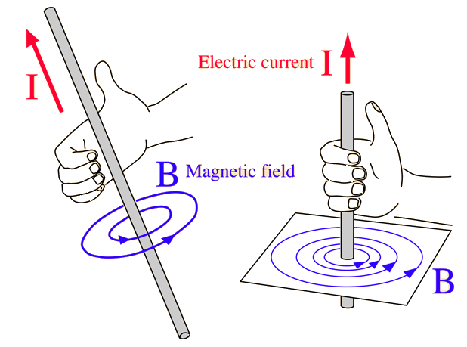
Μαγνητικό Πεδίο Ευθύγραμμου Ρευματοφόρου Αγωγού
Προσδιορισμός φοράς έντασης μαγνητικού πεδίου ευθύγραμμου ρευματοφόρου αγωγού.
(κανόνας δεξιού χεριού)

Slide 28

Μαγνητικό Πεδίο Ευθύγραμμου Ρευματοφόρου Αγωγού
Μαθηματικός Τύπος για τον προσδιορισμό του μέτρου της έντασης Β:
$$B=k_{μ}\frac{2I}{r}, k_{μ}= {10}^{−7}\frac{N}{A^{2}}$$
$I$: ένταση ηλεκτρικού ρεύματος,
$r$: απόσταση από τον αγωγό,
$k_{μ}$: μαγνητική σταθερά

Slide 29
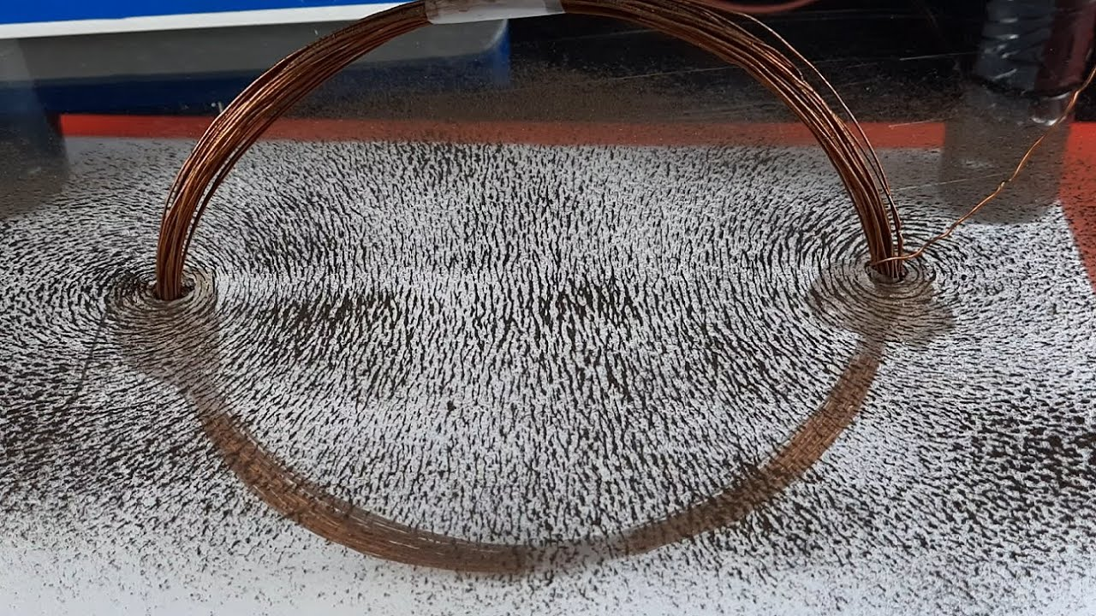
Μαγνητικό Πεδίο Κυκλικού Ρευματοφόρου Αγωγού
Μαγνητικές Δυναμικές Γραμμές
Ομόκεντροι κύκλοι σε επίπεδο κάθετο στον αγωγό.
Δύο ομάδες κύκλων, μία για κάθε σημείο τομής του αγωγού.

Slide 30
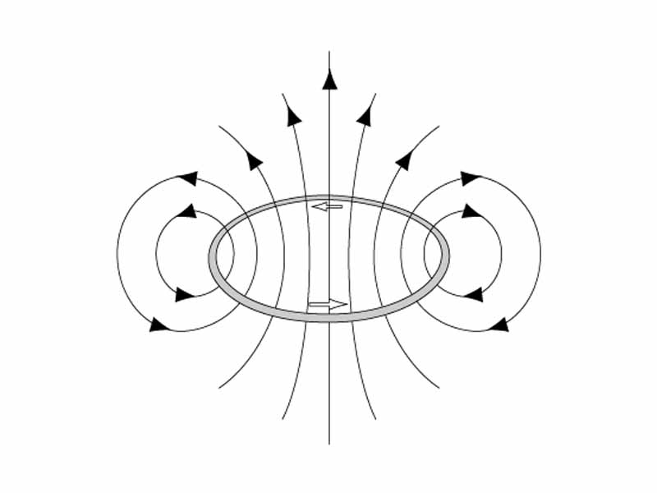
Μαγνητικό Πεδίο Κυκλικού Ρευματοφόρου Αγωγού
Μαγνητικές Δυναμικές Γραμμές
Ομόκεντροι κύκλοι σε επίπεδο κάθετο στον αγωγό.
Δύο ομάδες κύκλων, μία για κάθε σημείο τομής του αγωγού.

Slide 31
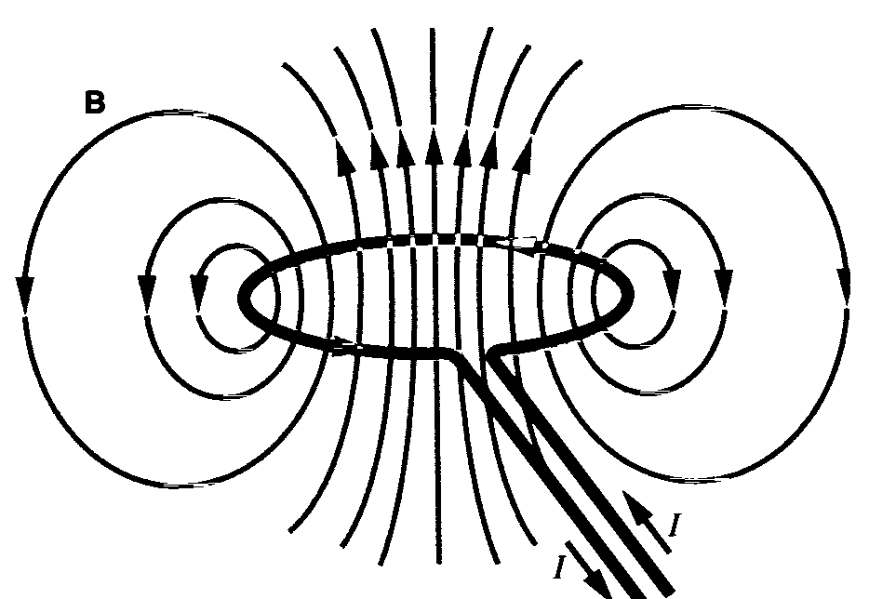
Μαγνητικό Πεδίο Κυκλικού Ρευματοφόρου Αγωγού
Μαγνητικές Δυναμικές Γραμμές
Ομόκεντροι κύκλοι σε επίπεδο κάθετο στον αγωγό.
Δύο ομάδες κύκλων, μία για κάθε σημείο τομής του αγωγού.

Slide 32
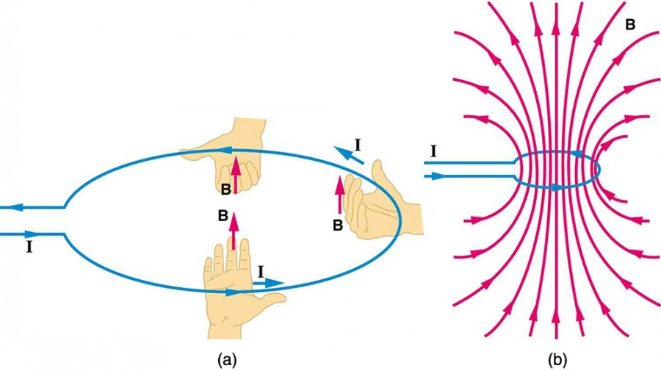
Μαγνητικό Πεδίο Κυκλικού Ρευματοφόρου Αγωγού
Ένταση στο κέντρο του κυκλικού αγωγού
Προσδιορισμός φοράς έντασης μαγνητικού πεδίου κυκλικού ρευματοφόρου αγωγού.
(κανόνας δεξιού χεριού)

Slide 33


Μαγνητικό Πεδίο Κυκλικού Ρευματοφόρου Αγωγού
Μαθηματικός Τύπος για τον προσδιορισμό του μέτρου της έντασης Β
στο κέντρο του κυκλικού αγωγού:
$$B=k_{μ}\frac{2πI}{r}, k_{μ}= {10}^{−7}\frac{N}{A^{2}}$$
$I$: ένταση ηλεκτρικού ρεύματος,
$r$: ακτίνα αγωγού,
$k_{μ}$: μαγνητική σταθερά
Σύγκριση με ένταση ευθύγραμμου αγωγού σε ίδια απόσταση r:
$$B_{ευθύγραμμου αγωγού}=k_{μ}\frac{2I}{r}, B_{κυκλικού αγωγού}=k_{μ}\frac{2πI}{r}$$
(περισσότερο από τρεις φορές πιο ισχυρό)

Slide 34

Μαγνητικό Πεδίο Κυκλικού Ρευματοφόρου Αγωγού
Πώς θα μπορούσα να ισχυροποιήσω την ένταση του πεδίου?
Να τοποθετήσω περισσότερους αγωγούς - σύρματα (Ν) στο ίδιο σημείο:
$$B=k_{μ}\frac{N2πI}{r}, k_{μ}= {10}^{−7}\frac{N}{A^{2}}$$
$I$: ένταση ηλεκτρικού ρεύματος,
$r$: ακτίνα αγωγού,
N: αριθμός σπειρών
$k_{μ}$: μαγνητική σταθερά

Slide 35
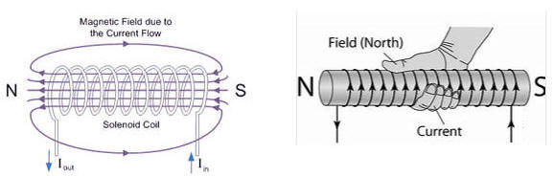
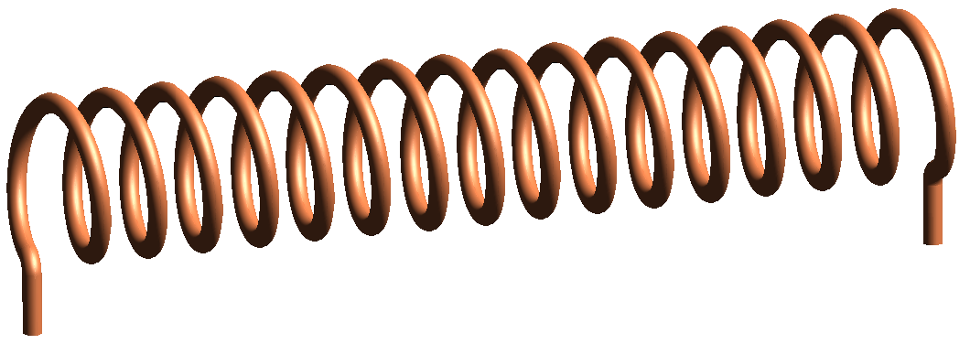
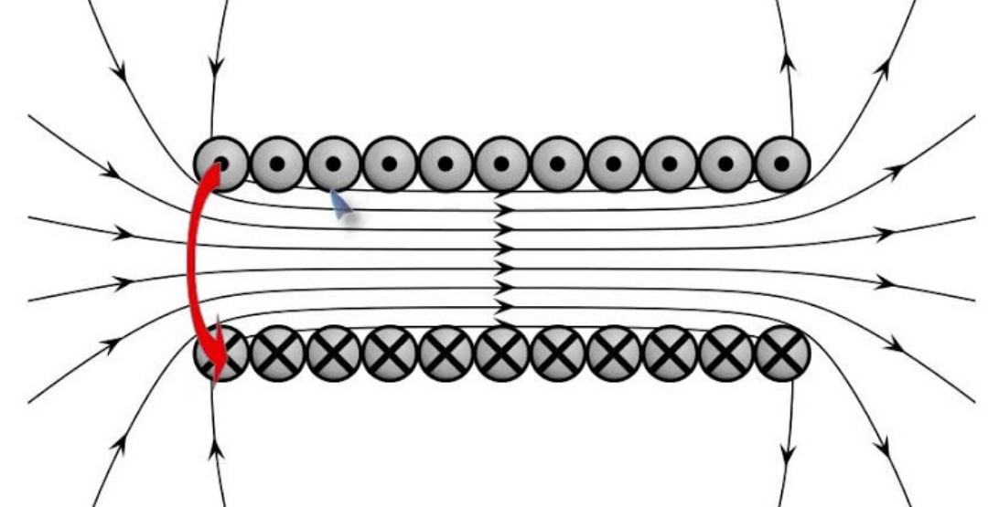
Μαγνητικό Πεδίο Σωληνοειδούς
Ηλεκτρικό ρεύμα: εισέρχεται στο χαρτί από κάτω
προς το μάτι μας
Ηλεκτρικό ρεύμα: εισέρχεται στο χαρτί από το μάτι μας
προς τα κάτω

Slide 36
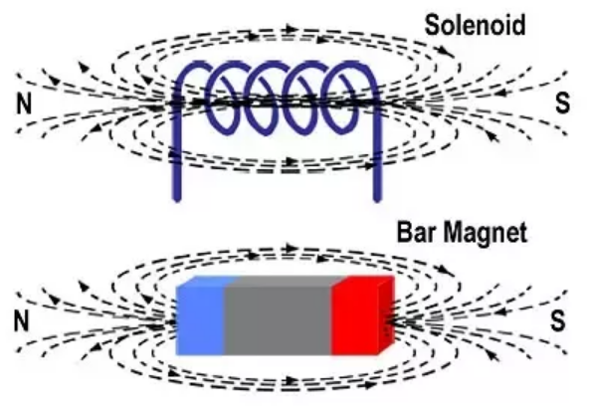
Μαγνητικό Πεδίο Σωληνοειδούς
Δημιουργείται στο εσωτερικό του σωληνοειδούς ομογενές μαγνητικό πεδίο με τις δυναμικές γραμμές του παράλληλες και ισαπέχουσες.
Το μαγνητικό πεδίο είναι ακριβώς αντίστοιχο με αυτό του ραβδόμορφου μαγνήτη.

Slide 37

Μαγνητικό Πεδίο Σωληνοειδούς
Μαθηματικός Τύπος για τον προσδιορισμό του μέτρου της έντασης Β
στο κέντρο του σωληνοειδούς:
$$B=k_{μ}\frac{4π NI}{l}, k_{μ}= {10}^{−7}\frac{N}{A^{2}}$$
$I$: ένταση ηλεκτρικού ρεύματος,
$l$: μήκος σωληνοειδούς,
N: αριθμός σπειρών
$k_{μ}$: μαγνητική σταθερά

Slide 38
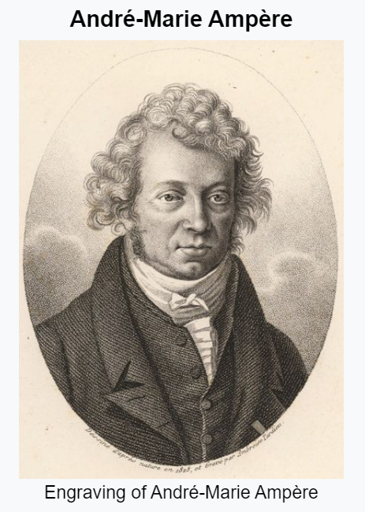
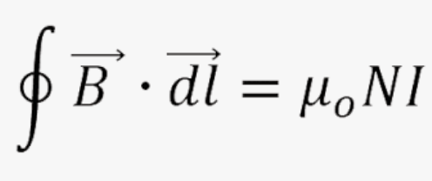
Μαγνητικό Πεδίο από αγωγούς
Γενικά παρατηρούμε ότι η ένταση σε όλες τις περιπτώσεις είναι:
α) ανάλογη της έντασης του συνολικού ρεύματος
β) αντιστρόφως ανάλογη ενός παράγοντα απόστασης
Ο Ampere διατύπωσε το νόμο που είναι απαραίτητος για τον υπολογισμό της τιμής της έντασης του Μαγνητικού πεδίου.
Νόμος του Ampere
1775 - 1836

Slide 39
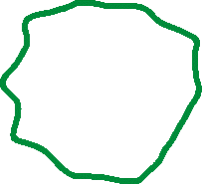




Μαγνητικό Πεδίο από αγωγούς
Ο Ampere διατύπωσε το νόμο που είναι απαραίτητος για τον υπολογισμό της τιμής της έντασης του Μαγνητικού πεδίου.
Νόμος του Ampere
Κατά μήκος μιας κλειστής διαδρομής το άθροισμα των γινομένων
Β Δl συν(θ) ισούται με μ₀ Ι, όπου Ι, το αλγεβρικό άθροισμα των ρευμάτων που διέρχονται από την επιφάνεια η οποία περιβάλλεται από την κλειστή αυτή διαδρομή.

Slide 40
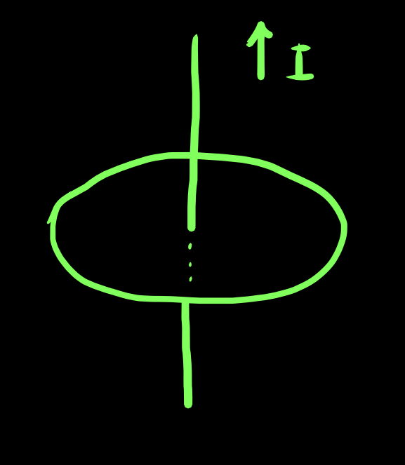
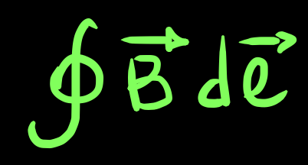
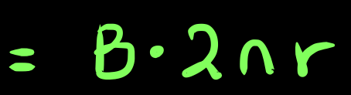
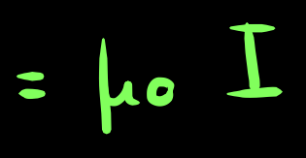
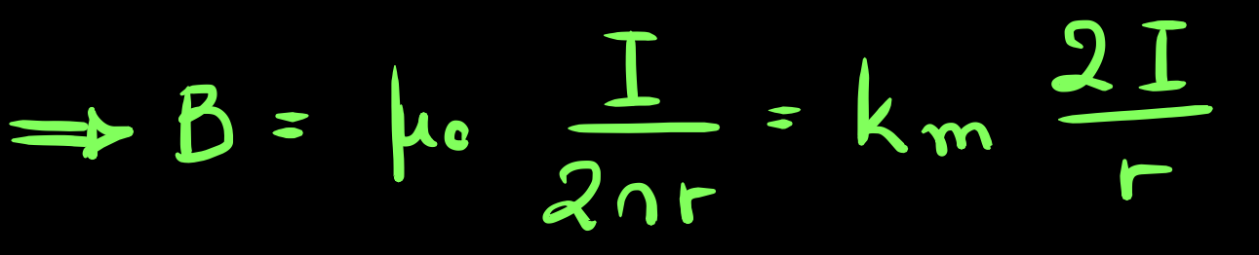


Μαγνητικό Πεδίο από αγωγούς
Νόμος του Ampere
Αν χωρίσουμε την κυκλική περιφέρεια σε μικρά τμήματα, τότε κάθε φορά το διάνυσμα της έντασης είναι παράλληλο με το διάνυσμα της γραμμής.

Slide 41
Ας αναρωτηθούμε …
Το ηλεκτρικό ρεύμα δημιουργεί μαγνητικό πεδίο και ασκεί δύναμη σε μαγνήτη.
Θα μπορούσε το μαγνητικό πεδίο να ασκήσει δύναμη σε «ηλεκτρικό ρεύμα»?
(δηλαδή σε κινούμενο ηλεκτρικό φορτίο?)

Slide 42
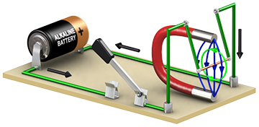

Ρευματοφόρος Αγωγός μέσα σε Μαγνητικό Πεδίο
Εάν ένας αγωγός διαρρέεται από ηλεκτρικό ρεύμα και βρίσκεται μέσα σε Μαγνητικό Πεδίο θα δεχθεί δύναμη
Δύναμη Laplace
Εάν αντιστρέψουμε τη φορά του ρεύματος θα αλλάξει και η φορά της δύναμης

Slide 43

Ρευματοφόρος Αγωγός μέσα σε Μαγνητικό Πεδίο
Στο video την ονομάζει δύναμη Lorentz γιατί είναι η δύναμη που ασκείται σε κάθε κινούμενο ηλεκτρικό φορτίο. Η (συνισταμένη) δύναμη που ασκείται στον αγωγό είναι η δύναμη Laplace.

Slide 44

Ρευματοφόρος Αγωγός μέσα σε Μαγνητικό Πεδίο

Slide 45


Ρευματοφόρος Αγωγός μέσα σε Μαγνητικό Πεδίο
Προσδιορισμός φοράς δύναμης Laplace
(κανόνας δεξιού χεριού)
Notes:
Ampere

Slide 46

Ρευματοφόρος Αγωγός μέσα σε Μαγνητικό Πεδίο
Μαθηματικός Τύπος για τον προσδιορισμό του μέτρου της δύναμης Laplace F
(αγωγός κάθετος στις δυναμικές γραμμές του μαγνητικού πεδίου):
$$F=BIl$$
Β: ένταση μαγνητικού πεδίου,
$I$: ένταση ηλεκτρικού ρεύματος,
$l$: μήκος αγωγού μέσα στο μαγνητικό πεδίο

Slide 47


Σημαντική Εφαρμογή
Ηλεκτρικός Κινητήρας (Ηλεκτρικό Μοτέρ)

Slide 48

Σημαντική Εφαρμογή
Ηλεκτρικός Κινητήρας (Ηλεκτρικό Μοτέρ)
Σε κάθε μισή περιστροφή (180º),
η φορά του ρεύματος στο πλαίσιο πρέπει να αναστρέφεται ώστε η δύναμη Laplace πάντα να έχει την ίδια φορά.

Slide 49

Σημαντική Εφαρμογή
Η περιέλιξη είναι μονωμένη.
Με το γυαλόχαρτο αφαιρείται η μόνωση μόνο στο πάνω μέρος του σύρματος ώστε να διαρρέεται από ρεύμα το σύρμα μόνο για περιστροφή 180^{ο} και όχι συνεχώς
(όταν η επιφάνεια που έχει χάσει την μόνωση ακουμπάει στην μεταλλική επαφή).
Έτσι η δύναμη Laplace ασκείται μόνο όταν
το ηλεκτρικό ρεύμα έχει την ίδια φορά.
Στη μισή διάρκεια της περιστροφής το σύρμα δεν διαρρέεται από ηλ. ρεύμα, έτσι δε χρειάζεται να αναστρέφεται η φορά ρεύματος.
Το πιο απλό μοτέρ

Slide 50
Ηλεκτρομαγνητισμός
Πειραματική Επίδειξη στην αίθουσα
Ηλεκτρικός Κινητήρας
Διερεύνηση (διαφορετική μπαταρία, διαφορετικός μαγνήτης)
Όσο πιο ισχυρός ο μαγνήτης, τόσο πιο γρήγορη η περιστροφή.
Όσο πιο ισχυρή η ηλ. τάση της μπαταρίας, τόσο πιο γρήγορη η περιστροφή.
Αν αντιστρέψουμε, είτε την πολικότητα του μαγνήτη, είτε την πολικότητα της μπαταρίας, αντιστρέφεται και η φορά περιστροφής.

Slide 51

Ηλεκτρική Ροή
Όταν έχω μία επιφάνεια σε ένα ηλεκτρικό πεδίο, διέρχονται από αυτή δυναμικές γραμμές.
Όσο πιο ισχυρό είναι το ηλεκτρικό πεδίο και όσο πιο μεγάλη είναι η επιφάνεια, τόσο πιο πολλές δυναμικές γραμμές θα περνάνε από μέσα της.
Παίζει όμως ρόλο και ο προσανατολισμός:
Όσο πιο κάθετη είναι η επιφάνεια στις δυναμικές γραμμές, τόσο πιο πολλές γραμμές θα περάσουν από μέσα της.

Slide 52

Ηλεκτρική Ροή
Όσο πιο ισχυρό είναι το ηλεκτρικό πεδίο και όσο πιο μεγάλη είναι η επιφάνεια, τόσο πιο πολλές δυναμικές γραμμές θα περνάνε από μέσα της.
Παίζει όμως ρόλο και ο προσανατολισμός:
Όσο πιο κάθετη είναι η επιφάνεια στις δυναμικές γραμμές, τόσο πιο πολλές γραμμές θα περάσουν από μέσα της.

Slide 53
Ηλεκτρική Ροή
Για να προσδιορίσω τον προσανατολισμό της επιφάνειας σε σχέση με τις δυναμικές γραμμές του πεδίου, ορίζω ένα διάνυσμα κάθετο σε αυτήν, και μετράω τη γωνία θ που σχηματίζει με τις δυναμικές γραμμές.
Όταν η επιφάνεια είναι κάθετη στις δυναμικές γραμμές, η γωνία θ είναι μηδέν.
Όταν η επιφάνεια είναι παράλληλη στις δυναμικές γραμμές, η γωνία θ είναι 90^{ο}.

Slide 54


Ηλεκτρική Ροή
Για ομογενές ηλεκτρικό πεδίο ο αριθμός των δυναμικών γραμμών που περνάνε από μέσα από την επιφάνεια εξαρτάται από την ένταση του πεδίου,
το εμβαδό της επιφάνειας και τον προσανατολισμό της.
Ορίζουμε ως Ηλεκτρική Ροή Φ (flux):
$$Φ=A∙E∙\cos\left(θ\right)$$
Α: εμβαδό επιφάνειας,
$Ε$: ένταση ηλεκτρικού πεδίου,
$θ$: γωνία μεταξύ διανύσματος επιφάνειας και έντασης ηλ. πεδίου

Slide 55


Νόμος Gauss
Πόσες γραμμές κόβουν αυτή την επιφάνεια?
Η επιφάνεια είναι καμπύλη. Μπορώ να τη χωρίσω σε μικρά-μικρά σχεδόν επίπεδα κομματάκια.
Οι γραμμές περνάνε πάντα από μέσα προς τα έξω. Η ροή είναι θετική, αν ορίσω διάνυσμα επιφάνειας πάνω στην εξωτερική επιφάνεια.
Όσο και να μεγαλώσει ή να μικρύνει η επιφάνεια, η ροή δεν αλλάζει, αν περικλείεται το φορτίο.

Slide 56


Νόμος Gauss
Πόσες γραμμές κόβουν αυτή την επιφάνεια?
Εάν το φορτίο είναι αντίθετο με πριν (αρνητικό), ο αριθμός των γραμμών δεν αλλάζει. Αλλάζει όμως η φορά, τώρα το διάνυσμα της έντασης είναι αντίθετο από το διάνυσμα της επιφάνειας.
Οι γραμμές περνάνε πάντα από έξω προς τα μέσα. Η ροή είναι αρνητική.

Slide 57

Νόμος Gauss
Πόσες γραμμές κόβουν αυτή την επιφάνεια?
Το φορτίο είναι αρνητικό, ο αριθμός των γραμμών έχει αυξηθεί, και το φορτίο είναι πιο ισχυρό.
Τώρα η ροή είναι πάλι αρνητική αλλά μεγαλύτερη σε απόλυτη τιμή.
Φαίνεται ότι η ηλεκτρική ροή σε μία κλειστή επιφάνεια σχετίζεται με το τι υπάρχει μέσα της.

Slide 58



Νόμος Gauss
Ο συνολικός αριθμός των ηλεκτρικών γραμμών
(η ηλεκτρική ροή) που περνούν από μια κλειστή επιφάνεια είναι ανάλογη με το συνολικό ηλεκτρικό φορτίο που είναι περικλείεται από την επιφάνεια.
$$ε_{ο}= \frac{1}{4πk_{ηλ}}=8.85∙{10}^{−12}\frac{C^{2}}{N∙m^{2}}$$
Όποια και να είναι η επιφάνεια, για τη συνολική ηλεκτρική ροή, παίζει ρόλο μόνο το ηλεκτρικό φορτίο που περικλείεται στο εσωτερικό της.
Στην περίπτωση δεξιά, όσες δυναμικές γραμμές μπαίνουν στην επιφάνεια, τόσες βγαίνουν.
Η συνολική ροή είναι μηδέν.

Slide 59


Νόμος Gauss
Εάν έχω παραπάνω από ένα φορτία, σημασία έχει το συνολικό φορτίο.

Slide 60


Νόμος Gauss
Πόση είναι η ηλεκτρική ροή σε αυτήν την κλειστή επιφάνεια;
Όσες γραμμές εισέρχονται, τόσες εξέρχονται.
Η ηλεκτρική ροή είναι μηδέν, το ηλ. φορτίο που περικλείεται είναι μηδέν.

Slide 61


Νόμος Gauss
Πόση είναι η ηλεκτρική ροή σε αυτήν την κλειστή επιφάνεια;
Θεωρούμε το ένα φορτίο q.
Εξέρχεται διπλάσιος αριθμός δυναμικών γραμμών από ό, τι του ενός φορτίου q.
Η ηλεκτρική ροή είναι διπλάσια, το ηλ. φορτίο που περικλείεται είναι διπλάσιο, 2q (θετικό).

Slide 62

Νόμος Gauss
Ποιο είναι το πρόσημο της ηλεκτρική ροής σε αυτήν την κλειστή επιφάνεια;
Εισέρχονται περισσότερες δυναμικές γραμμές από όσες εξέρχονται.
Η συνολική ηλεκτρική ροή είναι αρνητική, άρα περικλείεται συνολικά αρνητικό ηλ. φορτίο.

Slide 63

Νόμος Gauss
Ο Νόμος του Gauss μας επιτρέπει να εκμεταλλευτούμε κάποιες συμμετρίες ώστε να υπολογίσουμε πιο εύκολα την ένταση του Ηλεκτρικού Πεδίου
Αν θεωρήσουμε μία σφαίρα ακτίνας r με κέντρο το φορτίο q, τότε η ένταση είναι παντού κάθετη στην επιφάνεια.
Η συνολική επιφάνεια της σφαίρας είναι:
4πr²
Η συνολική ροή είναι:
Ε∙4πr²
Επομένως, με το Νόμο Gauss, μπορούμε να υπολογίσουμε την ένταση,
και ισοδύναμα να καταλήξουμε στο Νόμο Coulomb (για την ένταση).

Slide 64
Ας αναρωτηθούμε (πάλι) …
Το ηλεκτρικό ρεύμα δημιουργεί μαγνητικό πεδίο. (Πείραμα Oersted, 1820)
Θα μπορούσε το μαγνητικό πεδίο να δημιουργήσει ηλεκτρικό ρεύμα?

Slide 65


Ηλεκτρομαγνητική Επαγωγή
Το Πείραμα του Faraday (1831)
Michael Faraday
(1791 – 1867)
Όταν υπάρχει κίνηση του μαγνήτη, το γαλβανόμετρο δείχνει την ύπαρξη ηλεκτρικού ρεύματος
(γαλβανόμετρο: ευαίσθητο αμπερόμετρο)

Slide 66

Ηλεκτρομαγνητική Επαγωγή
Το Πείραμα του Faraday (1831)
Ανιχνεύεται ηλεκτρικό ρεύμα μόνο όταν υπάρχει κίνηση του μαγνήτη.
Η φορά του ρεύματος αντιστρέφεται όταν εξέρχεται ο μαγνήτης από το σωληνοειδές.

Slide 67


Ηλεκτρομαγνητική Επαγωγή
Ο Faraday οπλισμένος με τη διαίσθηση του Πεδίου
Τι αλλάζει καθώς ο μαγνήτης κινείται?
Αλλάζει η μαγνητική ροή – η ροή μαγνητικών γραμμών στις σπείρες του σωληνοειδούς

Slide 68

Ηλεκτρομαγνητική Επαγωγή
Δεύτερο Πείραμα Faraday
Ο ρευματοφόρος αγωγός λειτουργεί ως μαγνήτης
Μπορώ να μεταβάλλω τη μαγνητική ροή στο σωληνοειδές δεξιά,
μεταβάλλοντας την ένταση και τη φορά του ηλ. ρεύματος στο σωληνοειδές αριστερά.

Slide 69
Ηλεκτρομαγνητική Επαγωγή
Δεύτερο Πείραμα Faraday
Ο ρευματοφόρος αγωγός λειτουργεί ως μαγνήτης
Όσο πιο γρήγορα και απότομα μεταβάλλω το ηλεκτρικό ρεύμα στο σωληνοειδές αριστερά,
τόσο πιο απότομη θα είναι και η μεταβολή της μαγνητικής ροής δεξιά.

Slide 70
Μαγνητική Ροή (ακριβώς αντίστοιχη με την Ηλεκτρική Ροή)
Όταν έχω μία επιφάνεια σε ένα μαγνητικό πεδίο, διέρχονται από αυτή δυναμικές γραμμές.
Όσο πιο ισχυρό είναι το μαγνητικό πεδίο και όσο πιο μεγάλη είναι η επιφάνεια, τόσο πιο πολλές δυναμικές γραμμές θα περνάνε από μέσα της.
Παίζει όμως ρόλο και ο προσανατολισμός:
Όσο πιο κάθετη είναι η επιφάνεια στις δυναμικές γραμμές, τόσο πιο πολλές γραμμές θα περάσουν από μέσα της.

Slide 71

Μαγνητική Ροή
Όσο πιο ισχυρό είναι το μαγνητικό πεδίο και όσο πιο μεγάλη είναι η επιφάνεια, τόσο πιο πολλές δυναμικές γραμμές θα περνάνε από μέσα της.
Παίζει όμως ρόλο και ο προσανατολισμός:
Όσο πιο κάθετη είναι η επιφάνεια στις δυναμικές γραμμές, τόσο πιο πολλές γραμμές θα περάσουν από μέσα της.

Slide 72
Μαγνητική Ροή
Για να προσδιορίσω τον προσανατολισμό της επιφάνειας σε σχέση με τις δυναμικές γραμμές του πεδίου, ορίζω ένα διάνυσμα κάθετο σε αυτήν, και μετράω τη γωνία θ που σχηματίζει με τις δυναμικές γραμμές.
Όταν η επιφάνεια είναι κάθετη στις δυναμικές γραμμές, η γωνία θ είναι μηδέν.
Όταν η επιφάνεια είναι παράλληλη στις δυναμικές γραμμές, η γωνία θ είναι 90^{ο}.

Slide 73


Μαγνητική Ροή
Για ομογενές μαγνητικό πεδίο ο αριθμός των δυναμικών γραμμών που περνάνε από μέσα από την επιφάνεια εξαρτάται από την ένταση του πεδίου,
το εμβαδό της επιφάνειας και τον προσανατολισμό της.
Ορίζουμε ως Μαγνητική Ροή Φ (flux):
$$Φ=A∙B∙\cos\left(θ\right)$$
Α: εμβαδό επιφάνειας,
$B$: ένταση μαγνητικού πεδίου,
$θ$: γωνία μεταξύ διανύσματος επιφάνειας και έντασης μαγνητικού πεδίου
Μονάδα Μέτρησης: 1W (Weber) = 1T∙m²

Slide 74
Μεταβολή Μαγνητική Ροής
Για να μεταβληθεί η Μαγνητική Ροή πρέπει να μεταβληθούν:
η ένταση του Μαγνητικού Πεδίου,
το μέγεθος της επιφάνειας, και
ο προσανατολισμός της επιφάνειας

Slide 75

Επαγωγική Τάση
Η μεταβαλλόμενη μαγνητική ροή στο σωληνοειδές δημιουργεί
μία ισοδύναμη ηλεκτρική τάση (ΗλεκτρΕγερτική Δύναμη – ΗΕΔ)
που προκαλεί τη ροή ηλεκτρικού ρεύματος.
Νόμος Επαγωγής Faraday
$$E_{επ}=N∙\frac{ΔΦ}{Δt}$$
Η ισοδύναμη ηλεκτρική τάση που προκαλεί το επαγωγικό ρεύμα είναι ανάλογη του αριθμού των σπειρών του σωληνοειδούς και του ρυθμού μεταβολής της μαγνητικής ροής.
Δεν παίζει ρόλο μόνο πόσο μεγάλη είναι η μεταβολή της μαγνητικής ροής,
αλλά και πόσο γρήγορα γίνεται.
Από τι καθορίζεται όμως η φορά του ηλεκτρικού ρεύματος;

Slide 76

Ο Κανόνας του Lenz
Η φορά του επαγωγικού ηλεκτρικού ρεύματος είναι τέτοια ώστε
να αντιστέκεται στο αίτιο που την προκαλεί.
Όταν ο μαγνήτης πλησιάζει, το σωληνοειδές σχηματίζει μαγνητικό πεδίο
που απωθεί τον μαγνήτη (αντιστέκεται στο πλησίασμα)
Ο Βόρειος πόλος N του σωληνοειδούς απωθεί τον Βόρειο πόλο N του Μαγνήτη.
Η φορά του ρεύματος στο σωληνοειδές βρίσκεται με τον κανόνα του δεξιού χεριού.

Slide 77

Ο Κανόνας του Lenz
Η φορά του επαγωγικού ηλεκτρικού ρεύματος είναι τέτοια ώστε
να αντιστέκεται στο αίτιο που την προκαλεί.
Όταν ο μαγνήτης απομακρύνεται, το σωληνοειδές σχηματίζει μαγνητικό πεδίο
που έλκει τον μαγνήτη (αντιστέκεται στην απομάκρυνση)
Ο Νότιος πόλος S του σωληνοειδούς έλκει τον Βόρειο πόλο N του Μαγνήτη.
Η φορά του ρεύματος στο σωληνοειδές βρίσκεται με τον κανόνα του δεξιού χεριού.

Slide 78

Επαγωγική Τάση
Ο Νόμος Επαγωγής του Faraday με την ενσωμάτωση του κανόνα του Lenz γίνεται:
$$E_{επ}=−N∙\left|\frac{ΔΦ}{Δt}\right|$$
Ο κανόνας του Lenz προκύπτει από την Αρχή Διατήρησης της Ενέργειας.
Για να υπάρξει η κίνηση των ηλεκτρικών φορτίων και η δημιουργία ηλεκτρικού ρεύματος πρέπει κάποιος να προσφέρει αυτήν την ενέργεια.
Το μαγνητικό πεδίο δημιουργεί αντίσταση στην κίνηση του μαγνήτη
είτε αυτός πλησιάζει είτε απομακρύνεται από το σωληνοειδές
και έτσι πρέπει η δύναμη που κινεί τον μαγνήτη να προσφέρει έργο.
(«δυσκολευόμαστε» να κινήσουμε τον μαγνήτη κοντά στο σωληνοειδές)

Slide 79

Σημαντική Εφαρμογή
Με τη δύναμη Laplace μπορέσαμε να μετατρέψουμε την ηλεκτρική ενέργεια σε κινητική. Κατασκευάσαμε τον ηλεκτρικό κινητήρα.
Με το νόμο του Faraday μπορούμε να κάνουμε το αντίστροφο:
Να μετατρέψουμε:
την κινητική ενέργεια (κίνηση μαγνήτη) σε
ηλεκτρική ενέργεια (παραγωγή ηλεκτρικού ρεύματος)

Slide 80






Σημαντική Εφαρμογή
Έτσι παράγεται η ηλεκτρική ενέργεια που χρησιμοποιούμε σήμερα.
Υδροηλεκτρικό εργοστάσιο
Ανεμογεννήτριες
Πυρηνική Ενέργεια
Γεννήτρια
πετρελαίου
Μετατρέπουμε την κινητική ενέργεια σε ηλεκτρική μέσω της μεταβολής της μαγνητικής ροής που διέρχεται από ένα πλαίσιο.
Ηλεκτρική Γεννήτρια!
Η αντίστροφη λειτουργία του ηλεκτρικού κινητήρα.
Δυναμό ποδηλάτου
Φακός με δυναμό

Slide 81
Τέλος

